Slide 1
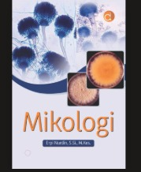
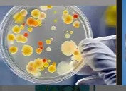
Media Pertumbuhan Jamur
Mata Kuliah: Mikologi
Tema : Media pertumbuhan jamur di laboratorium

Slide 2
Capaian Pembelajaran
Menjelaskan konsep media pertumbuhan jamur
Mengidentifikasi jenis media
Menentukan media sesuai tujuan pemeriksaan

Slide 3
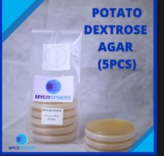
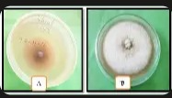
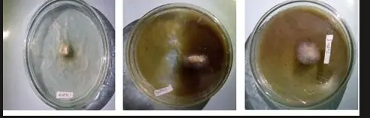
Pengertian Media Jamur
Media nutrisi buatan untuk menumbuhkan jamur
Digunakan untuk isolasi dan identifikasi

Slide 4
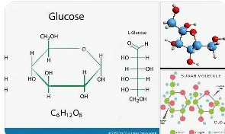
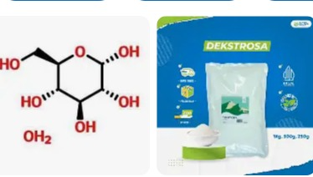
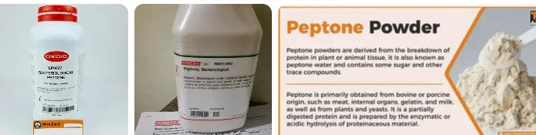
Komponen Media
Sumber karbon : glukosa/dekstrosa
Sumber nitrogen : pepton
Agar, air, antibiotik

Slide 5
Karakteristik Pertumbuhan Jamur
Pertumbuhan lebih lambat dari bakteri
Suhu optimal 25–30°C
pH optimal 5–6

Slide 6
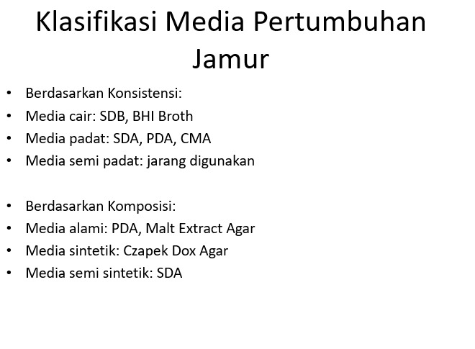
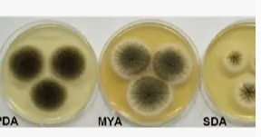
Klasifikasi Media
Media umum
Media selektif
Media diferensial
Media identifikasi

Slide 7
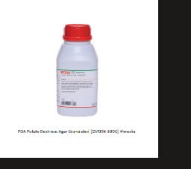
Sabouraud Dextrose Agar (SDA)
Media paling umum
Untuk kapang dan ragi

Slide 8
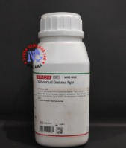
Potato Dextrose Agar (PDA)
Menumbuhkan kapang
Membantu identifikasi morfologi

Slide 9
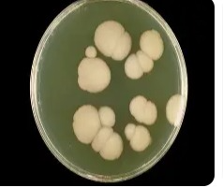
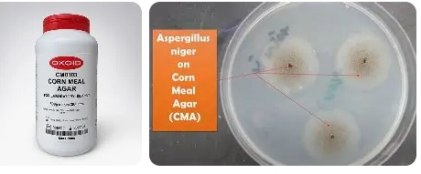
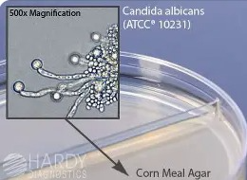
Corn Meal Agar (CMA)
Identifikasi Candida
Melihat klamidospora

Slide 10
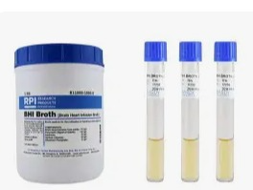
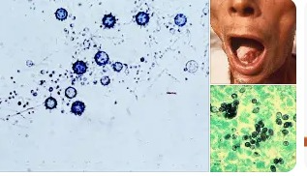
Brain Heart Infusion (BHI)
Jamur patogen
Jamur dimorfik

Slide 11
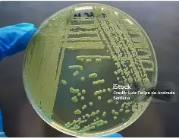
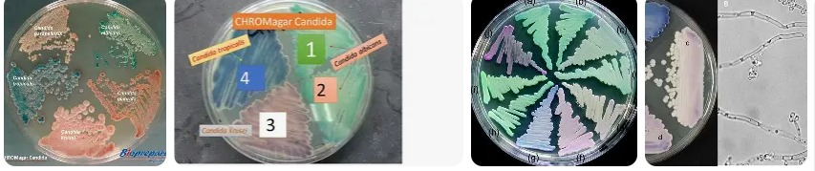
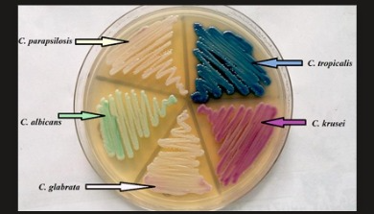
CHROMagar Candida
Media diferensial
Identifikasi berdasarkan warna koloni

Slide 12
Media Selektif
SDA + chloramphenicol
SDA + cycloheximide

Slide 13

Faktor Pertumbuhan
Suhu
pH
Nutrisi
Oksigen

Slide 14
Pembuatan Media
Menimbang bahan
Sterilisasi
Menuang media

Slide 15
Kontaminasi Media
Teknik aseptik buruk
Sterilisasi tidak optimal

Slide 16
Aplikasi Klinik
Diagnosis kandidiasis
Dermatofitosis
Aspergilosis

Slide 17
Tabel Ringkasan
SDA: media umum
PDA: kapang
CMA: Candida
BHI: patogen

Slide 18
Kesimpulan
Pemilihan media harus tepat
Penting dalam diagnosis mikologi

Slide 19
Referensi
Jawetz Medical Microbiology
Koneman Diagnostic Microbiology

